Slide 1
Как развивалась жизнь на земле

Slide 3
Ученые считают, что развитие жизни на Земле началось около 3,5 млрд лет назад, причем не на суше, а в океане, где для этого были более благоприятные условия.

Slide 4
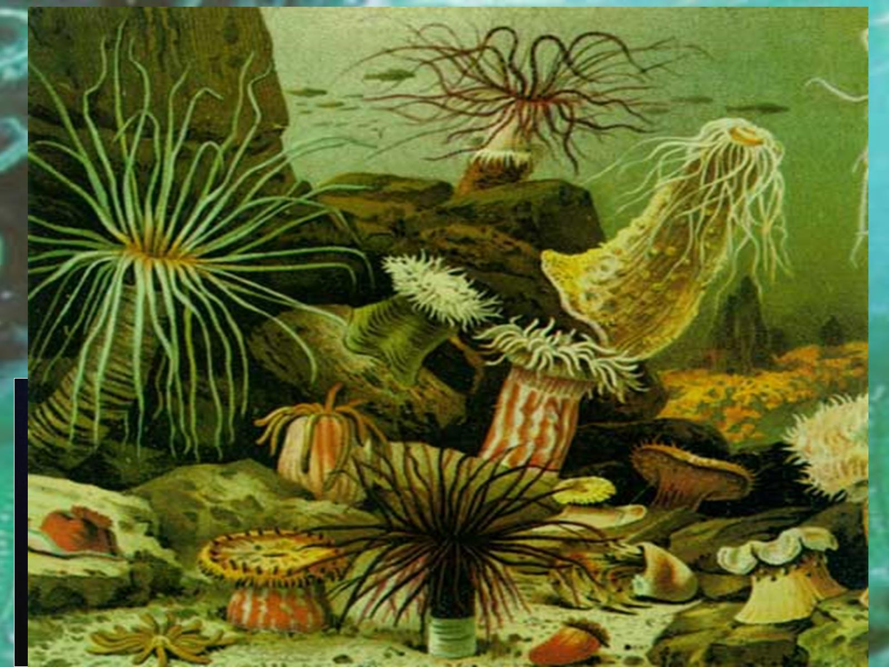

Slide 5
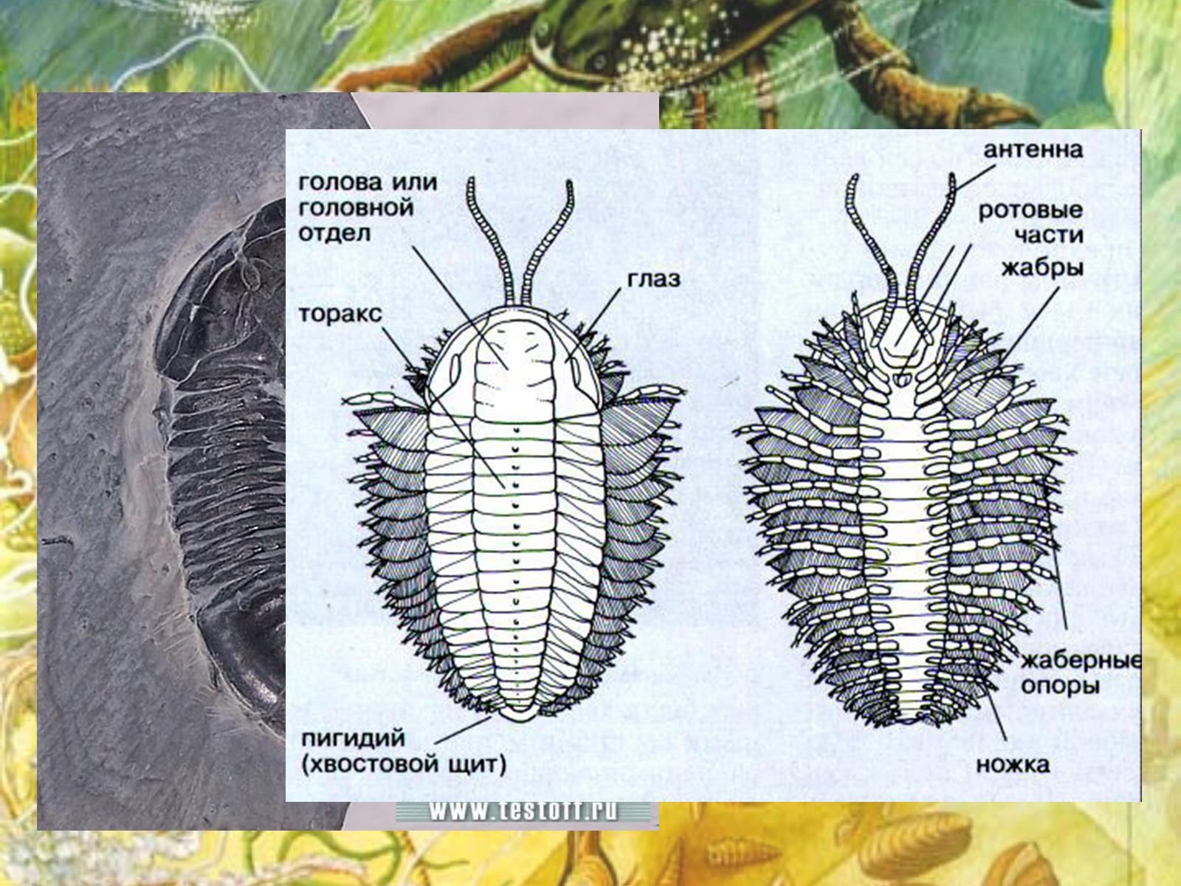

Slide 11
Домашняя работа

